Slide 1
跨境电商产品评估与选择

Slide 2
第7章 对产品进行全面评估
7.1 分析产品细化市场
7.2 分析产品市场需求
7.3 分析产品竞争对手
7.4 判断产品趋势
7.5 全面评估产品

Slide 3

对产品进行全面评估
7.2
分析产品市场需求

Slide 4

1
了解市场需求
2
分析产品目标市场
目录/CONTENTS
3
利用社交媒体了解市场需求
4
课堂小结
5
课后作业

Slide 5

Part One.
了解市场需求
前面我们已经很详细的讲解了选品的方法以及去哪里找到我们想要的商品，接下来就是将我们选择的商品进行各种市场以及数据分析，一个卖家如果没有正确评估商品和细分市场，那么他的选择和成功的机会，就是随机的。

Slide 6

了解市场需求
我们可以使用Google's Keyword Planner Tool工具来了解市场的需求。
通过Google's Keyword Planner Tool搜索关键字，可以查到每月多少的搜索量，竞争激烈度，以及相关搜索词。这对了解潜在需求有很大帮助。
使用谷歌关键词规划师，需要有一个Google Adwords帐户，你可以免费获得。有了帐户，登录并选择工具从顶部的菜单，然后选择关键字规划。点击“搜索”新的关键字和广告组的想法。

Slide 7
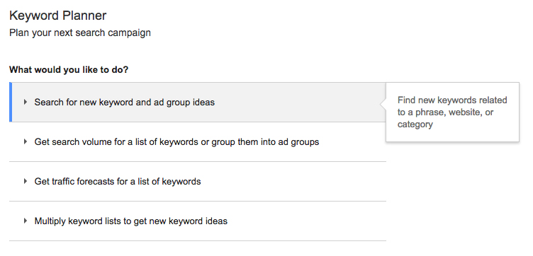
了解市场需求
在接下来的页面输入你的商品关键词（注意：可以多试几个相关或类似关键词）。如果需要可以根据喜好设置国家。

Slide 8
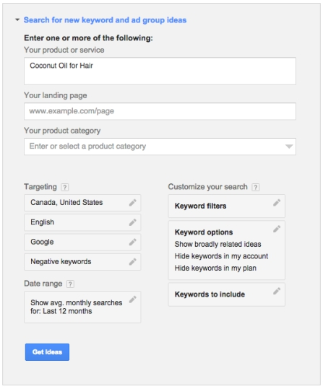
了解市场需求
如：椰子油护发商品，我们输入“Coconut Oil for Hair”，并选择了美国和加拿大，因为这是我们很可能瞄准的主要市场。
点击“Get Ideas”，进入新页面，这是默认选项卡的广告组提示，切换到Keyword ideas。

Slide 9
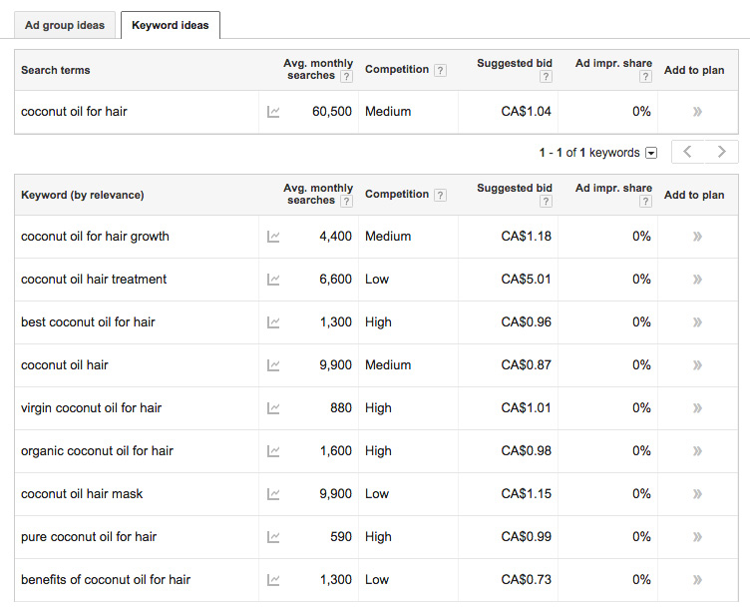
了解市场需求
第一栏会列出您搜索的关键字，以及相关的关键字各种搜索查询词组。
第二栏显示每月在您指定的地理区域内搜索量。
第三列显示（谷歌的Adwords付费广告）每个关键字的竞争水平。

Slide 10
了解市场需求
在结果列表中，要注意两点：
高搜索量：长尾关键词也可能有较高的搜索量。较高的搜索量显然意味着更多的人在寻找该商品。这让你对你的商品需求有个更好的理解
长尾关键词：长尾关键词是那些由3个或多个字的关键字。虽然不需总是盯着寻找长尾关键词，但密切相关的商品和利基长尾词是很有用的，比如“coconut oil for hair care”

Slide 11
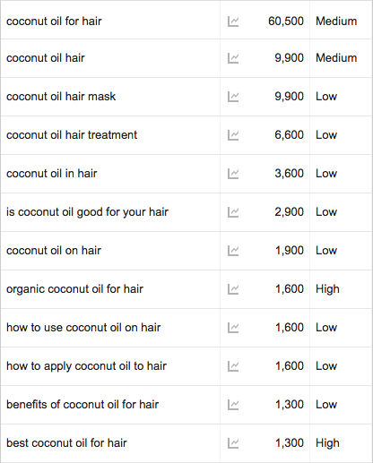
了解市场需求
我们通过对“Coconut Oil For Hair”搜索来看：
我们可以从每月相关搜索中分析出潜力搜索量。基于我们目前市场普遍经验，每月超过10万的搜索量，该商品市场需求就非常强劲了，如果与其相关的许多关键字都显示较低的竞争，那就更锦上添花了。低竞争度的关键字通常意味着它会更容易获得排名以及更方便购买基于这些关键字的广告。

Slide 12
Part Two.
分析产品目标市场

Slide 13
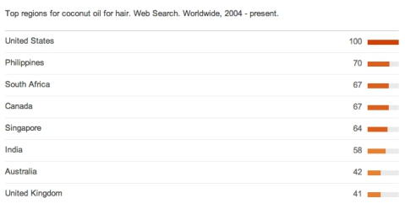
分析产品目标市场
我们可以使用谷歌趋势分析产品的目标市场。
谷歌趋势不仅可以显示关键字的整体趋势，也可以告诉你哪些热门国家和城市正在寻找你的特定关键字，如下图所示。
03

Slide 14
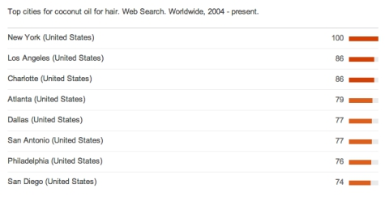
分析产品目标市场
由此，我们可以看到，菲律宾和南非也是寻找我们的潜力商品最高的国家。然而菲律宾是盛产椰子的国家，他们热搜这词是否是卖此商品？这些都需要加入进来进行思考。点进去看看哪些城市搜索的人数最多：
03
再点击进去，可以看到该城市搜索该关键字的谷歌趋势图。

Slide 15
Part Three.
利用社交媒体了解市场需求

Slide 16
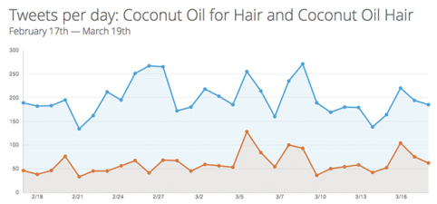
利用社交媒体了解市场需求
Twitter是看市场潜力和商品兴趣的有效来源。您可以使用类似服务Topsy搜索每天你需要的特定关键字总量。
我们使用Topsy提醒每天Twitter提到的词语“coconut oil” 和 “hair”。

Slide 17

利用社交媒体了解市场需求
从图中我们可以看到，每天约150-250人tweeting我们的关键词。要更清楚地了解究竟是谁，他们的推文，我们也做了Twitter上的搜索。右图的几个例子，暗示了购买意图：
利用社交媒体研究你的商品，不仅能让你看到你商品的潜在需求，也可以帮助了解潜在客户怎么说的，这对你打广告，做文案是很有帮助的。

Slide 18
Part Four.
课堂小结

Slide 19
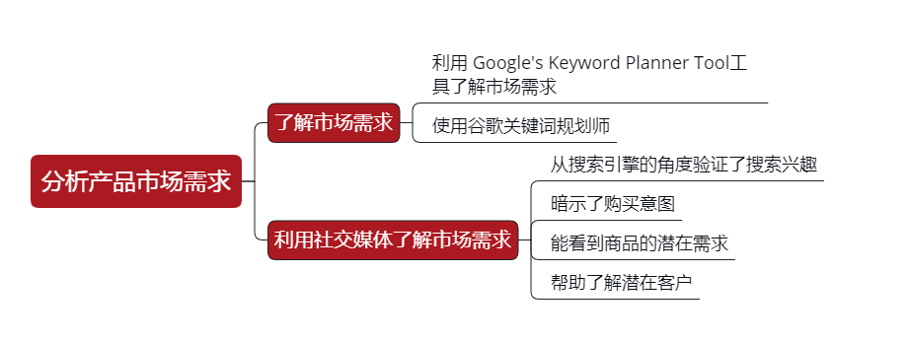
课堂小结
内容总结

Slide 20
Part Five.
课后作业

Slide 21
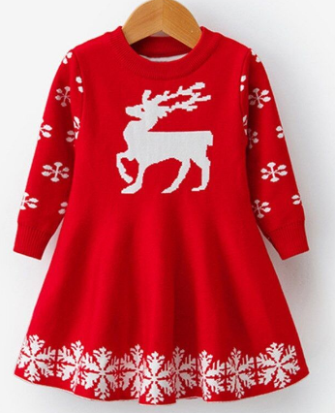
课后作业
课后作业
请通过调研分析截图产品的在美国市场的需求情况，并作出相应的需求分析报告！
https://de.aliexpress.com/item/4000091966865.html?spm=a2g0x.12010615.8148356.3.6e891d82sXlypg

Slide 22
谢谢观看
THANK YOU

